Slide 1
112 學年度 第 1 學期
圖書館
進修部新生
利用教育

Slide 2
01
環境介紹
02
開閉館時間
03
入館須知
04
借閱規則
課程重點
05
線上預借服務
06
好康活動
07
圖書館-新手上路
08
館藏查詢-小密訣
09
電子書無所不在

Slide 3
01
環境介紹

Slide 4
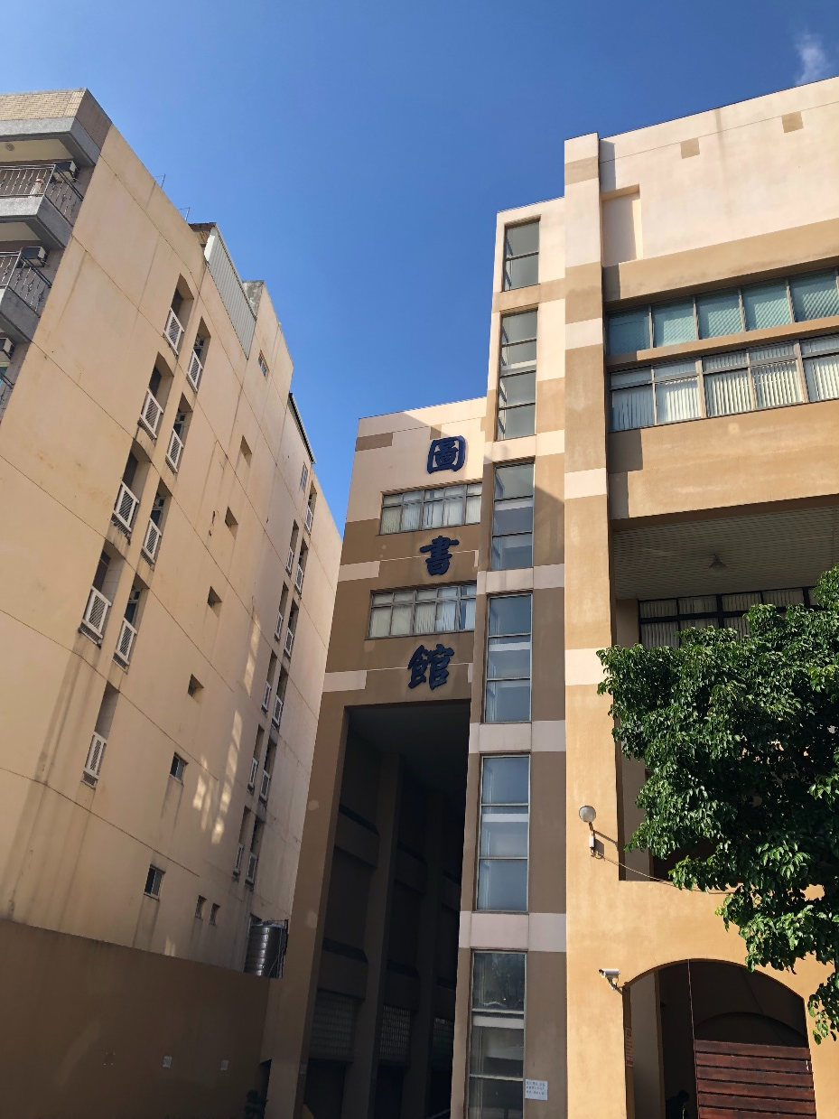
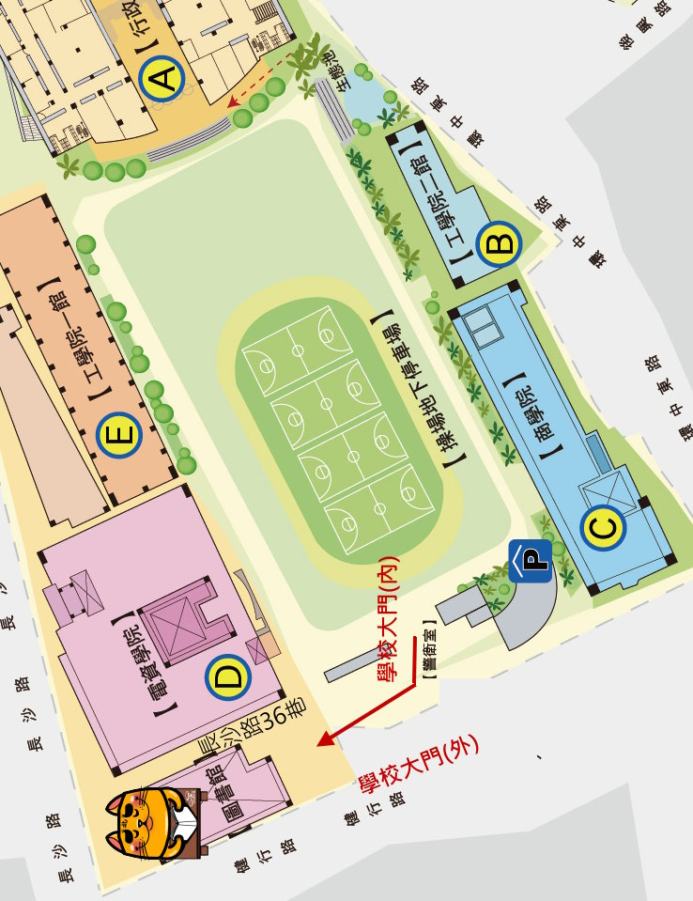
圖書館位於何處
站在校門口往右斜角看

Slide 5
1F 功能介紹/實景呈現
流通櫃枱
全館圖書借書、還書
入口
閱讀書活區
學生證/職員證感應入館
熱門新書

Slide 6
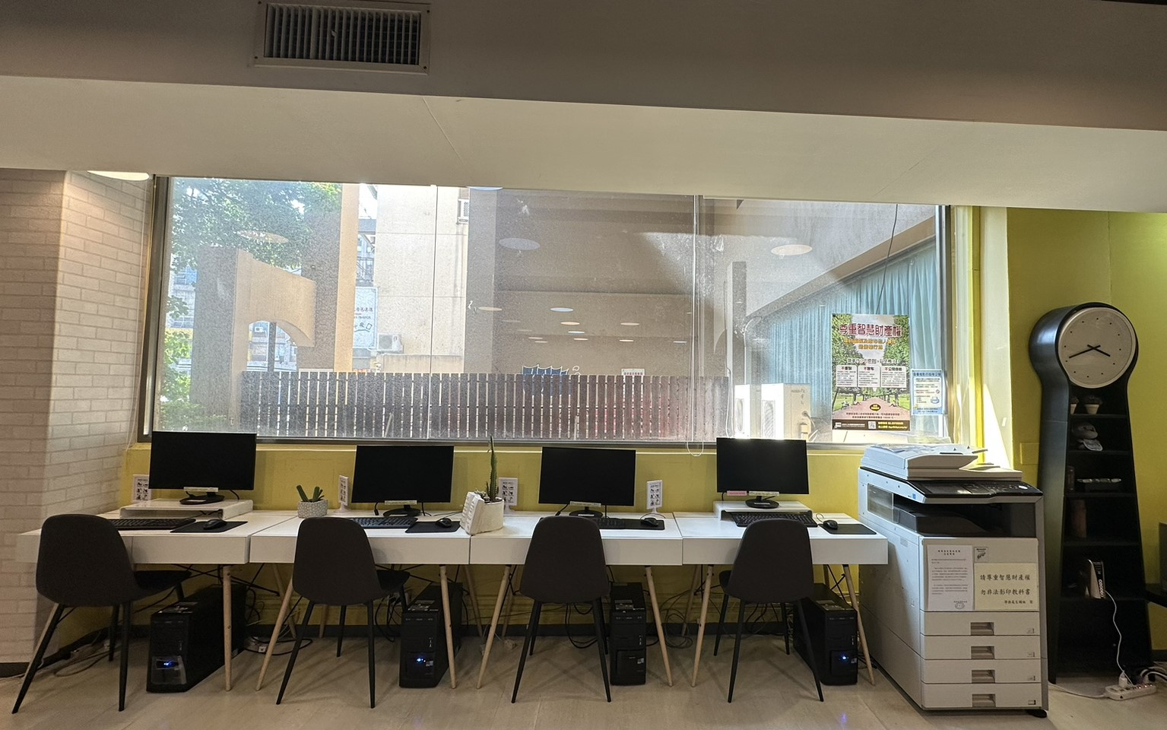
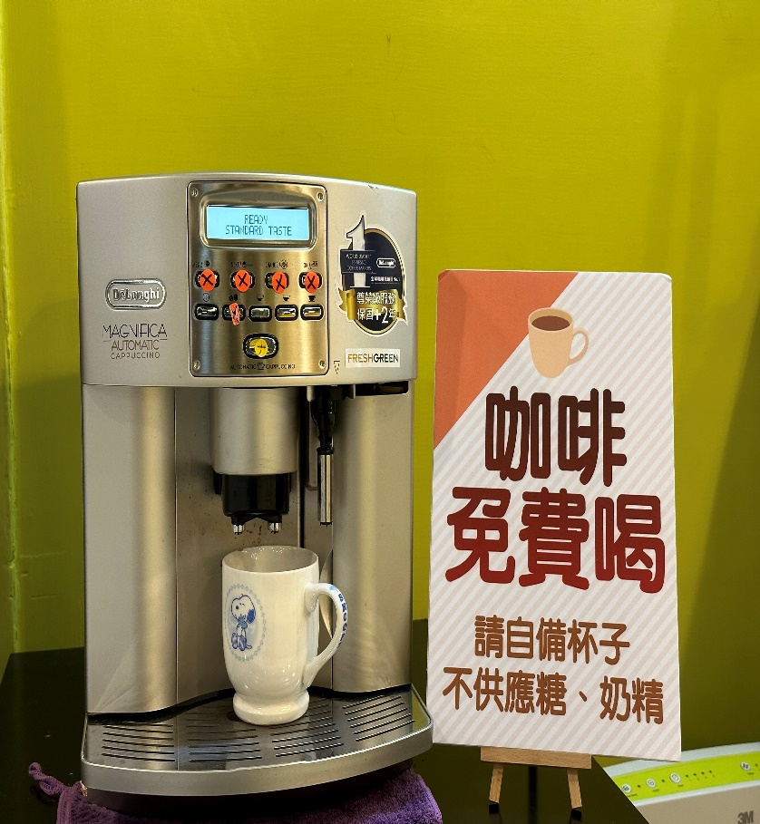
1F 功能介紹/實景呈現
電腦區
咖啡免費喝
設有付費影印機列印‧使用請洽詢櫃枱

Slide 7
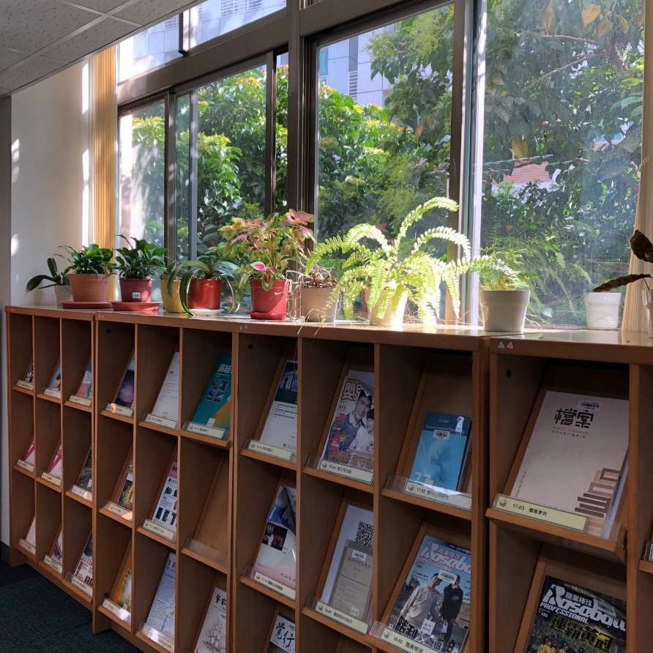
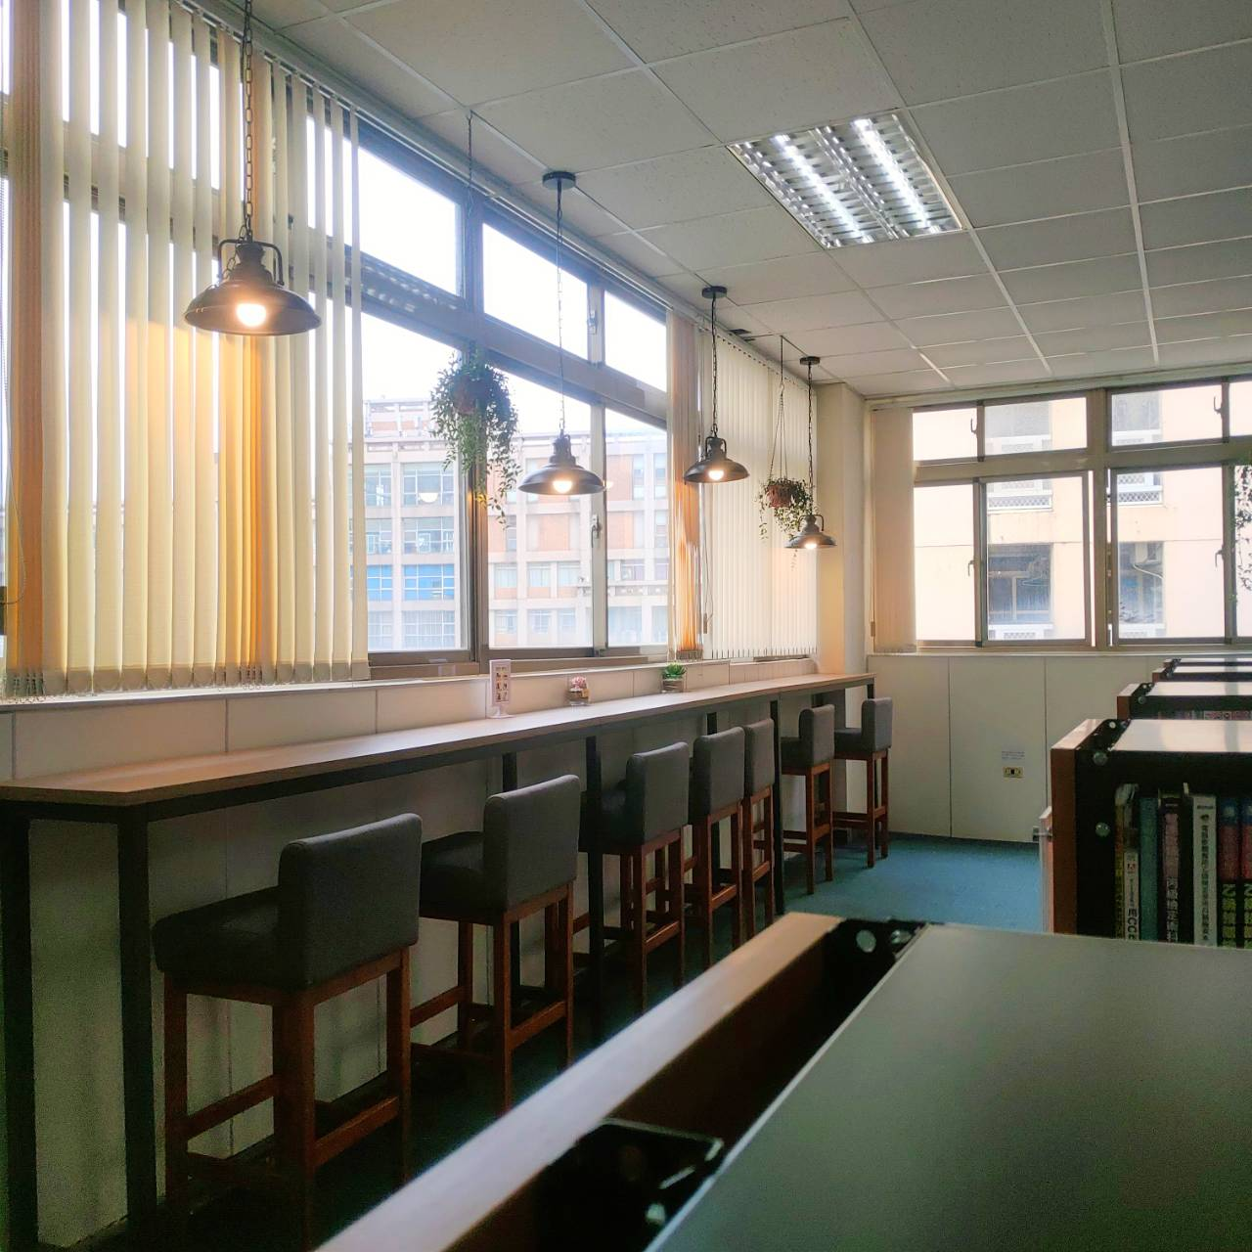
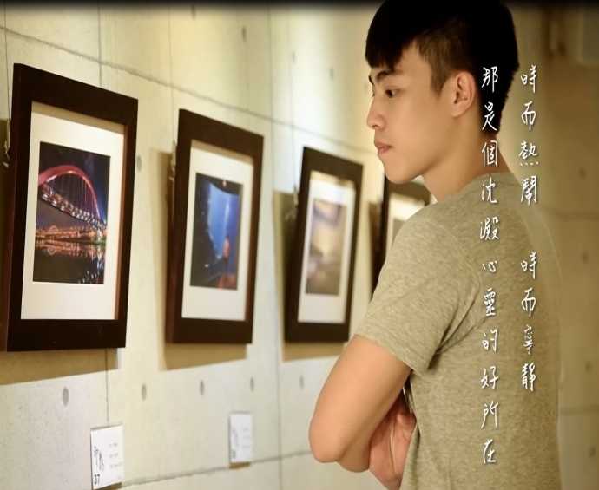
2F 3F 4F功能介紹/實景呈現
2F健行藝廊
3F現行期刊區
4F中文書庫
每學年展出靜態藝術作品，並搭配舉行導覽、演講、手作課程
期刊按筆畫順序排放
舒適閱覽座位、各種好書

Slide 8
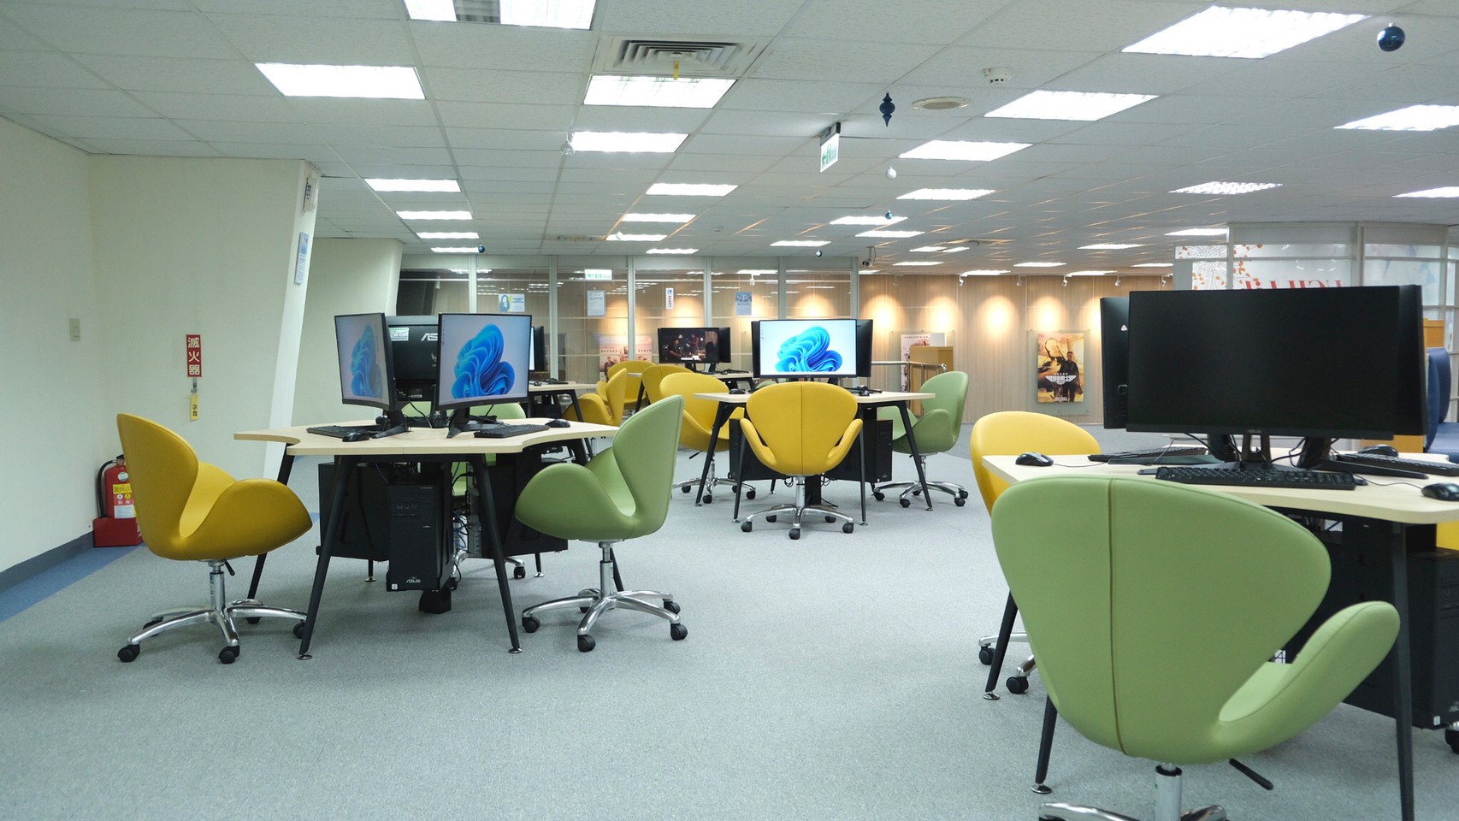
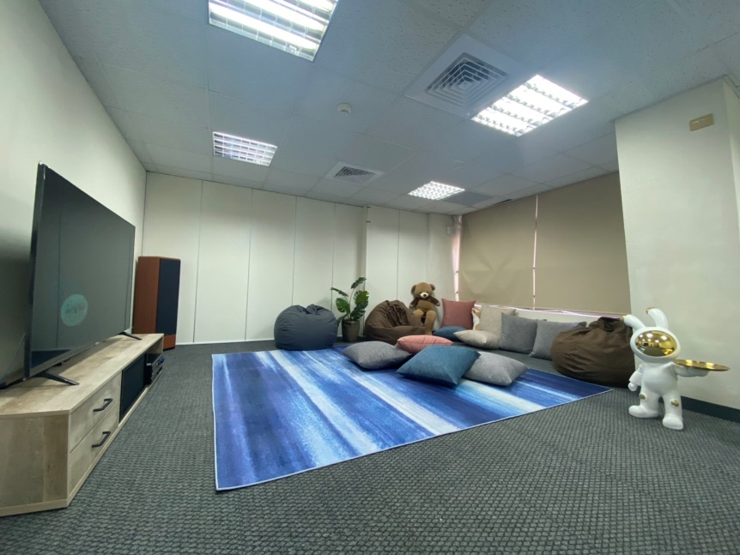
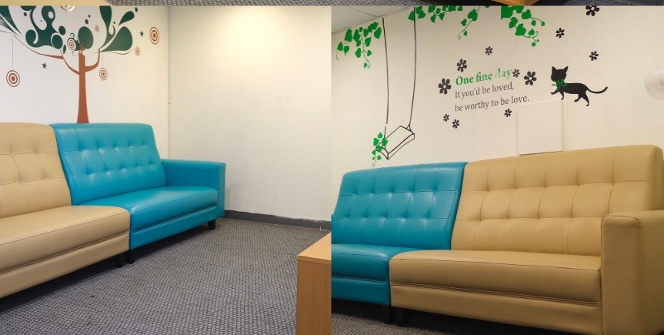
5F功能介紹/實景呈現
片庫
有休閒、教學、語言學習等各式影片供挑選
大小團體欣賞室
個人視聽座位
3-5人可借用共同觀賞電影

Slide 9
5F功能介紹/實景呈現
多媒體視聽中心
雲端公播電影

Slide 10
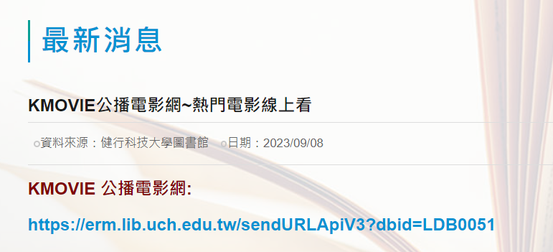
KMovie

Slide 11
02
開、閉館時間

Slide 12
各項樓層/服務開放時間
星期一~四
星期五
星期日
星期六，國定假日
寒暑假
8:30-21:00
8:30-18:00
10:10-16:00



5F


9:30-17:30
9:30-17:30
1-4F



還書-使用還書箱
進修部學生週六借書可申請線上預借服務
另行公告
B1-B2




閉館前15分鐘停止借還書

Slide 13
03
入館須知

Slide 14
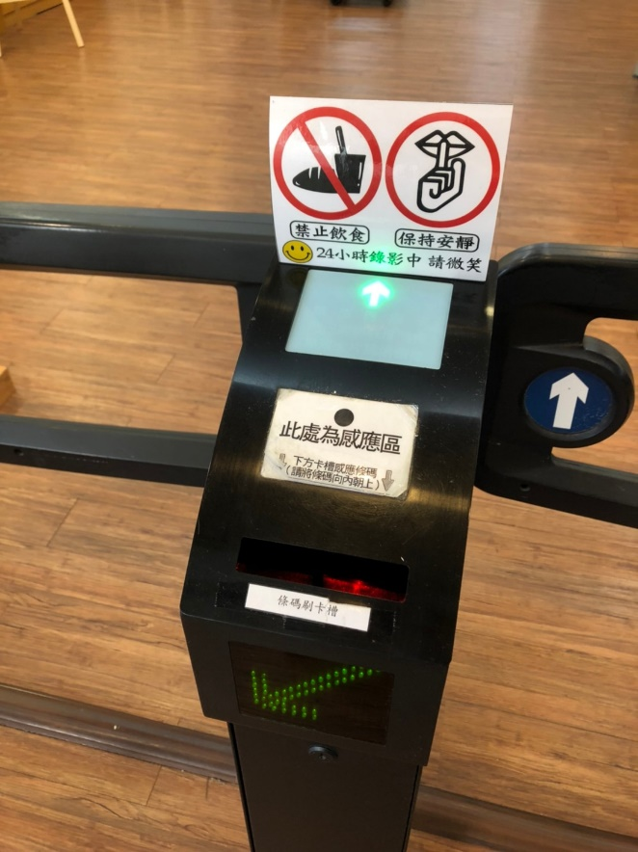
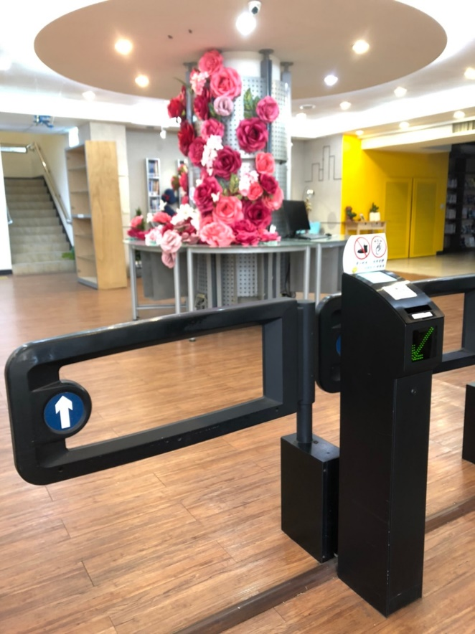
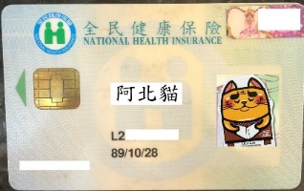
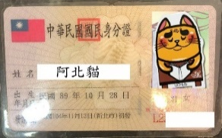
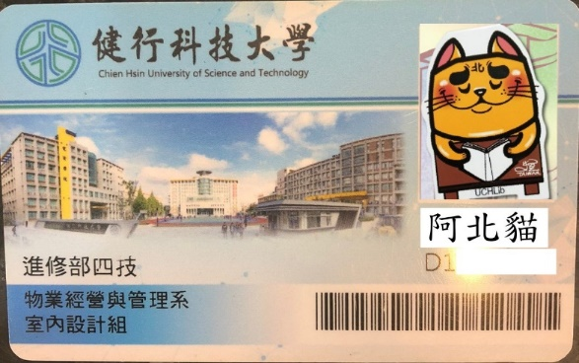
入館步驟與方式
館內禁止飲食、高聲喧嘩。請勿攜帶食物/飲料入館。
未帶證件，請確實換卡入館。未拿到學生證前，可利用身份證、駕照、健保卡等入館、借閱圖書。
本人的學生證/教職員證，感應刷卡→燈綠→推門入館
输入文字，添加相关标题，修改文字内容。
输入文字，添加相关标题，修改文字容。
未帶證件，可洽詢櫃枱以身份證,駕照,健保卡等證件換發臨時證入館。

Slide 15
04
借閱規則

Slide 16
借閱冊數/罰則
圖書部份
視聽資料
其他注意事項
冊數
片數
01
02
書+視聽,不超過20件
可借閱20冊
可借閱6片
借期
借期
02
館藏外借如有遺失，須賠原資料，如賠款則為該資料定價2倍
04
1個月、可續借1次
借期7天，不得續借
罰則
罰則
03
請勿將證件借給他人，以免產生糾紛
逾期1天，每本罰金2元
逾期1天，每l片罰金10元

Slide 17
05
線上圖書預借服務
圖書館得來速服務-線上預借申請，館方預先為您準備好圖書、影片等，到館即可取用，節省您的時間

Slide 18
線上圖書預借服務
01
學校首頁www.uch.edu.tw
02
行政單位→圖書館

Slide 19
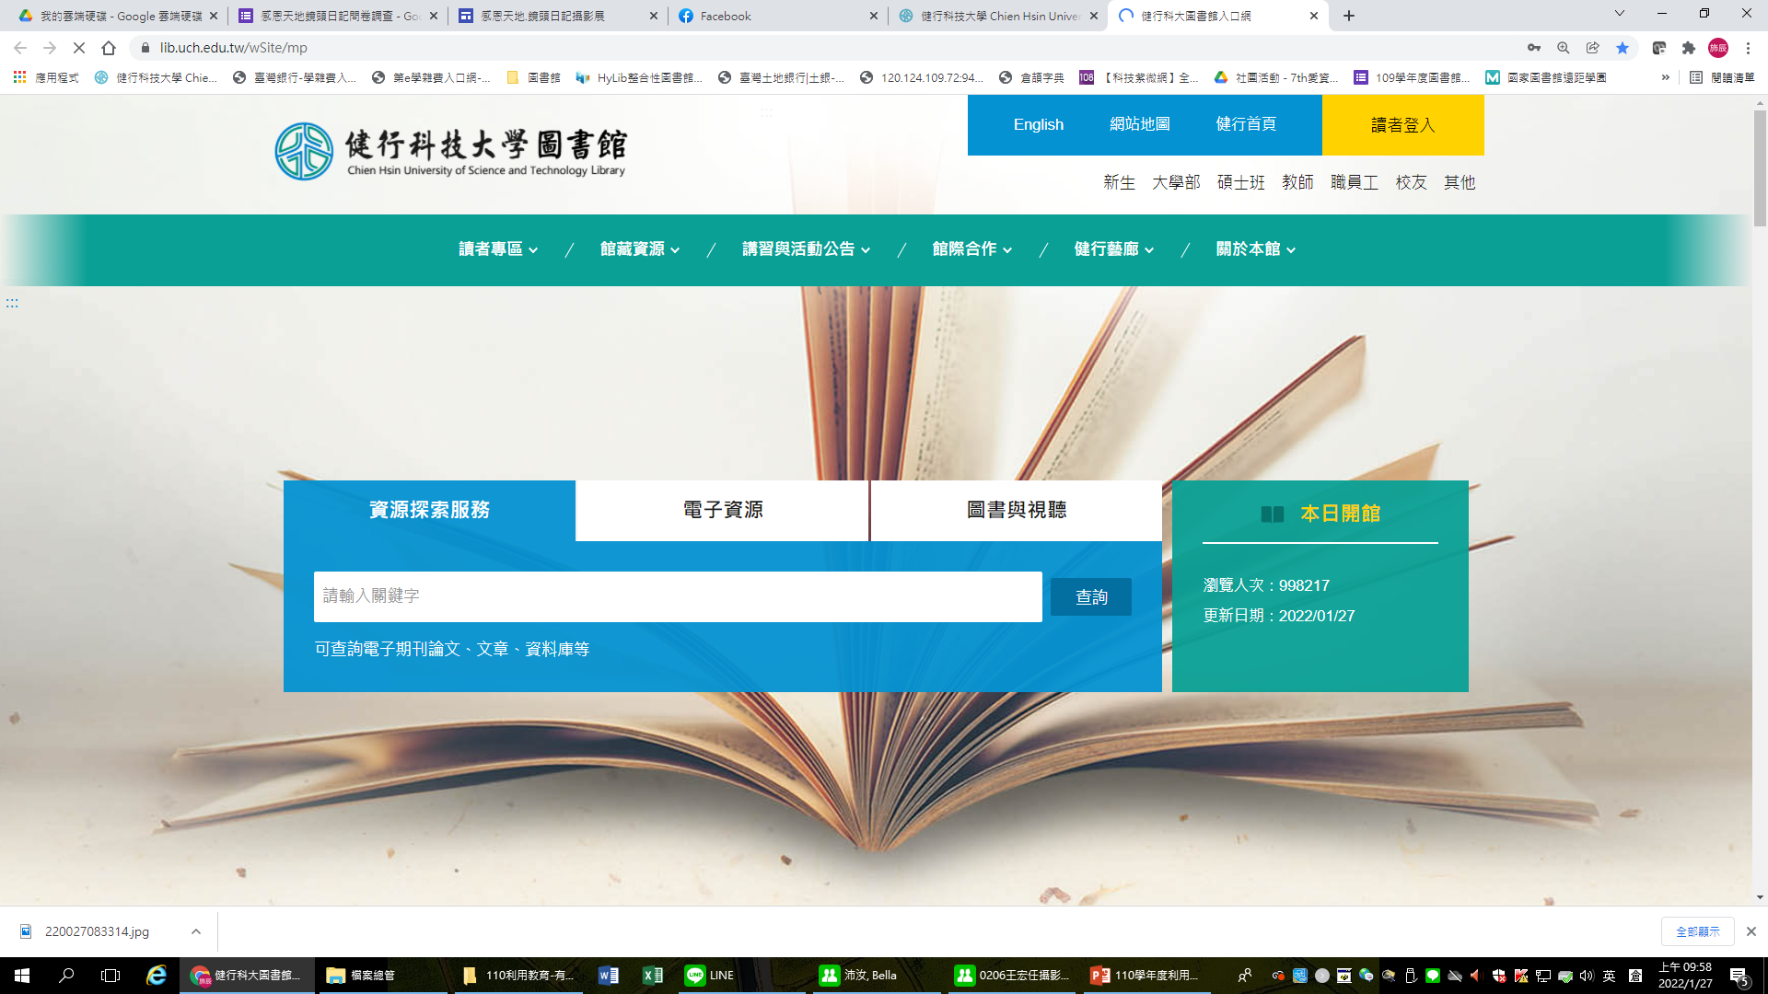
線上圖書預借服務
03
04

Slide 20
線上圖書預借服務
05
輸入學校電子郵件帳號、密碼
SIP帳號密碼

Slide 21
線上圖書預借服務
06
使用對象-本校師生。先利用”書籍索引”查詢欲借館藏
注意事項
利用書籍索引查詢館藏的
1.書名/片名
2.條碼號
3.索書號
資料請確實、完整

Slide 22
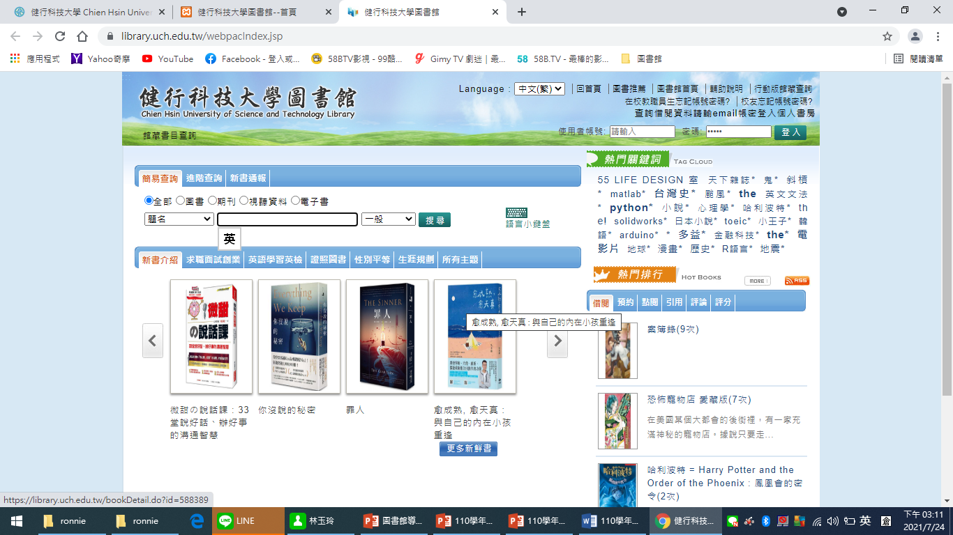
查詢館藏
07
可查詢圖書、視聽資料、期刊、碩士論文等資源

Slide 23
查詢館藏
08
輸入關鍵詞或部份書名→搜尋

Slide 24
查詢館藏
09
找到想看的書→詳細內容

Slide 25
查詢館藏
10
會得到書的詳細資訊、館藏位置
一本書最重要的3項資訊
館藏地—1樓
索書號-177.2
5252
2021
書在館
177.2是書的分類
1開頭的書會集中放置在1類書架

Slide 26
線上圖書預借服務
11
點選”借閱申請”
填寫完整資料
1
點選”申請”
2
進修學生可勾選”週六”取書
3
確認無誤送出即可
4

Slide 27
申請、取書注意事項
01
圖書、影片皆可提出申請
必須是“書在館”狀態,方能為您準備資料
02
03
取書地點為圖書館1樓
進修部學生可在備註欄勾選欲週六至進修部辦公室取件
04
05
申請後，接獲郵件再攜證到館取書

Slide 28
06
活動好康

Slide 29
手作課程
好食DIY-巧克力情人
11/28
大家來做巧克力
04
聖誕鈴鐺-進擊的紙藝
11/14
溫暖的季節.溫暖的手作課
02
極光飯糰手習帖在健行
10/19
米飯的好滋味
法式花盒
11/23
花的美麗.祝福滿溢
01
03

Slide 30
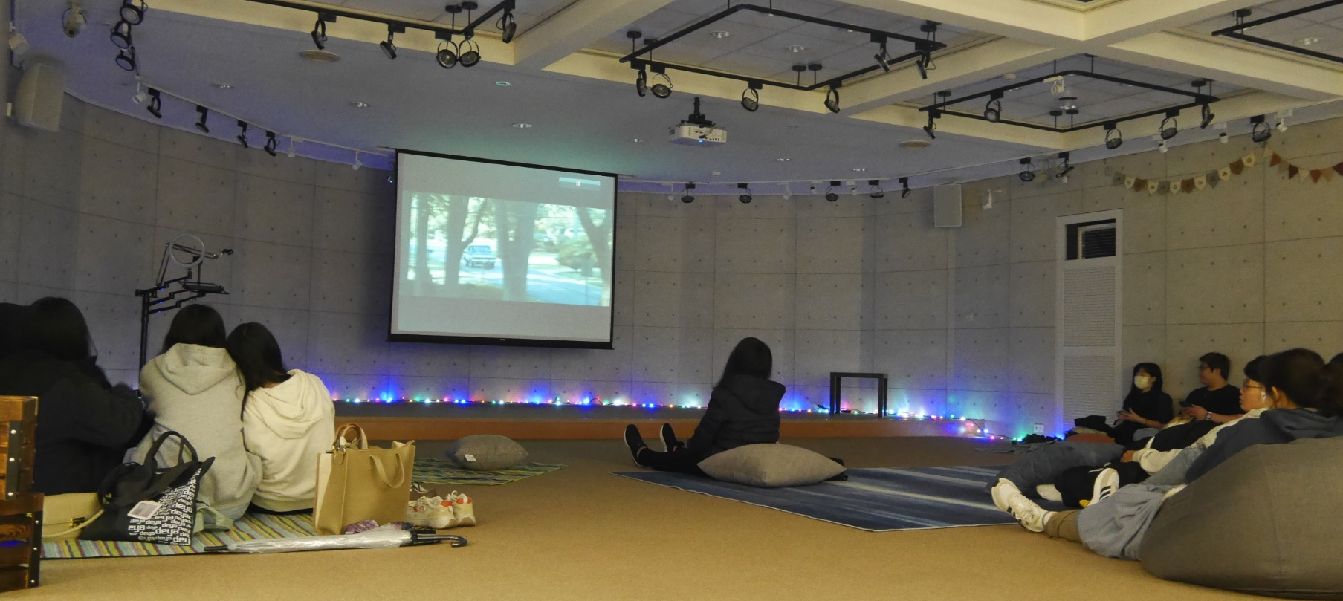
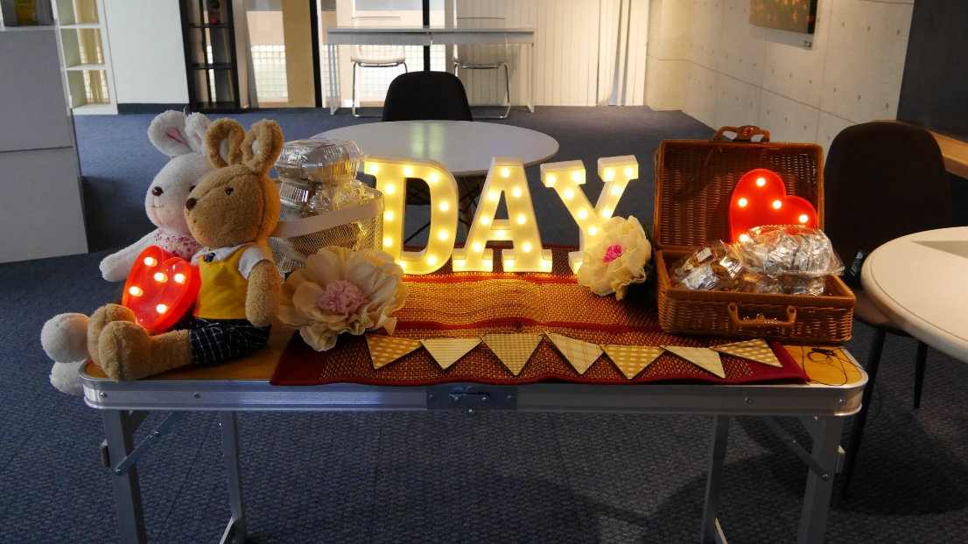
影音系列
有影好食-影音饗宴系列
10/25、11/29、12/27，週三，大家一起來看電影、吃美食，並且獲取一個食物小知識
01

Slide 31
食食刻刻讀書趣-閱讀推廣活動
01
9月份
借閱圖書,電子書,使用電子資源滿10次,可抽好禮
02
10月份
借閱圖書,電子書,使用電子資源累計滿20次,可抽好禮
01
11月份
03
借閱圖書,電子書,使用電子資源累計滿30次,可抽好禮 累計滿百次，可抽王品集團使用券
02
04
閱讀好健康-賀校慶
03
借閱抽好禮
9/18-10/31 借閱即贈健康好禮

Slide 32
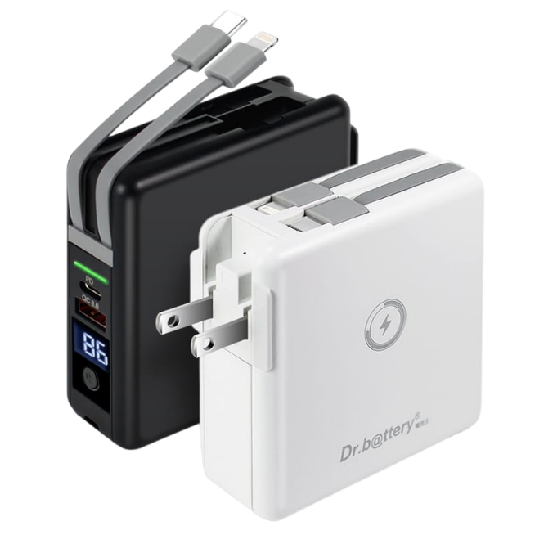
食刻好書味‧圖書館好味道找一找(9/18~11/31)
01
藏寶圖
至1樓、5樓取得藏寶圖
02
至各樓層體驗
01
1樓主題書展、4樓閱讀角落、5樓Kmovie/多功能室 五感體驗後，自己蓋章,換取參加獎，可抽普獎
03
加碼任務
借閱1-2本中文圖書/影音光碟, 體驗Kmovie、多功能室 洽1樓、5樓櫃枱關主，投遞抽獎券 抽大獎
02
03
借閱抽好禮

Slide 33
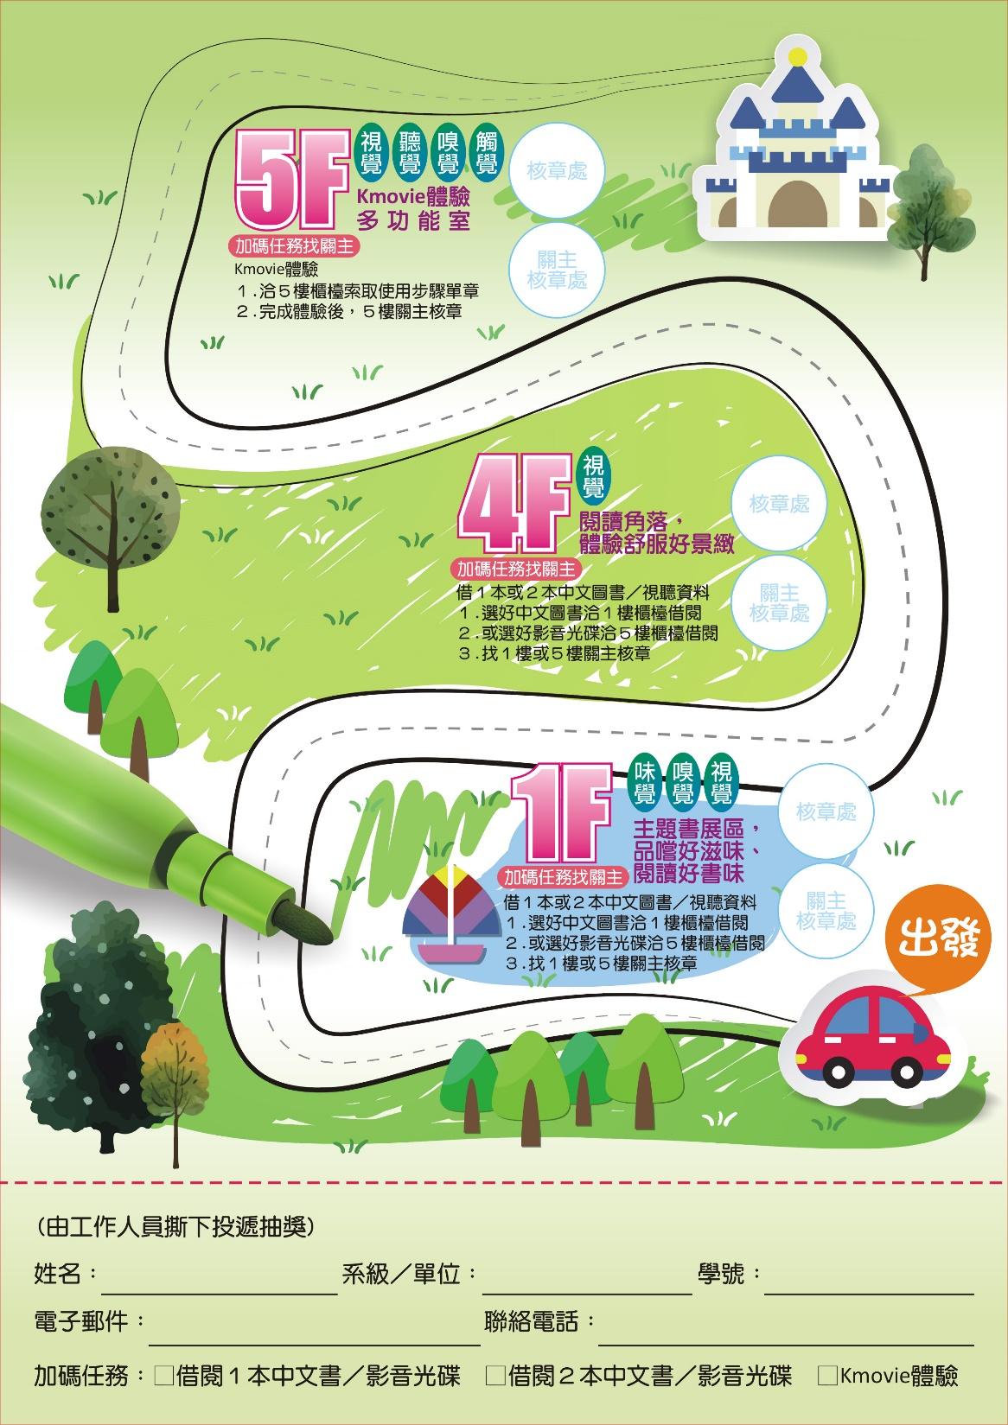
食刻好書味‧圖書館好味道找一找

Slide 34
08
館藏查詢-使用小訣竅

Slide 35
查詢館藏
01
學校首頁www.uch.edu.tw
02
行政單位→圖書館

Slide 36
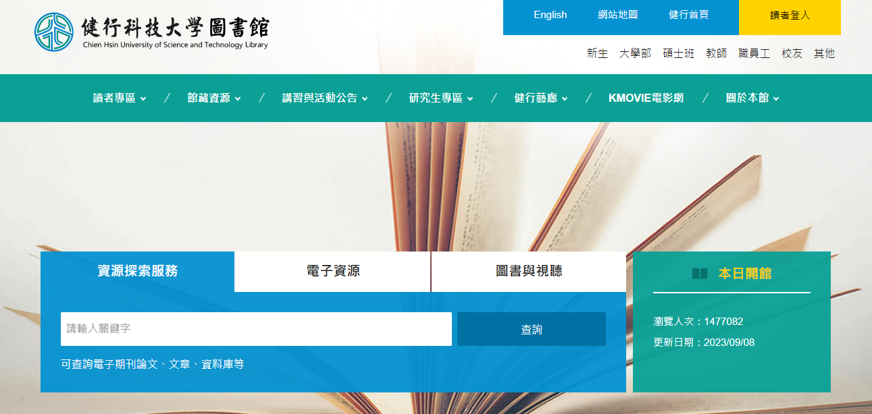
查詢館藏
03
圖書館首頁www.lib.uch.edu.tw

Slide 37
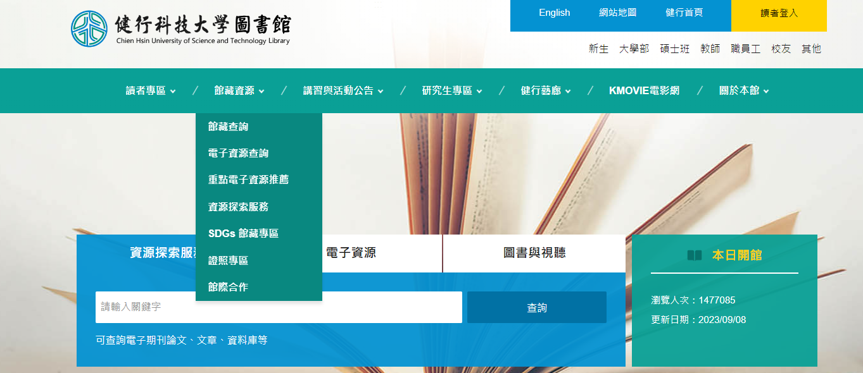
查詢館藏
04
館藏資源→館藏查詢

Slide 38
續借館藏
01
館藏查詢系統→畫面右上角
02
輸入學校email帳號/密碼→登入個人書房

Slide 39
查詢館藏
03
可查詢圖書、視聽資料、期刊、碩士論文等資源

Slide 40
查詢館藏
04
輸入關鍵詞或部份書名→搜尋

Slide 41
查詢館藏
05
找到想看的書→詳細內容

Slide 42
查詢館藏
06
會得到書的詳細資訊、館藏位置
一本書最重要的3項資訊
館藏地—1樓
索書號-177.2
5252
2021
書在館
177.2是書的分類
1開頭的書會集中放置在1類書架

Slide 43
續借館藏
01
登入成功→進入個人書房
02
點選借閱的件數處

Slide 44
續借館藏
03
勾選欲續借圖書→點選續借
04
續借注意事項
1
到期前7日，方能進行續借。請確定到期日已變更方表續借成功。
2
如果已被他人預約即無法續借。
3
如果已超過續借次數、已逾期皆無法續借，請親洽圖書館1樓櫃枱。

Slide 45
09
電子書-無所不在

Slide 46
常用中文電子書平台
證照考試用書
Notes:
目前學校最多人使用中文電子書平台有udn讀書館、iRead eBook及HyRead ebook﹐今天我們會用HyRead ebook電子書平台來為大家介紹

Slide 47
如何(使用)進入電子書
下載行動載具APP電子書
01
02
由圖書館網頁-電子資源查詢進入
Notes:
如何使用及進入電子書，我們可以由圖書館網頁－館藏查詢進入及由圖書館網頁-電子資源查詢進入

Slide 48
01
下載行動載具APP電子書

Slide 49
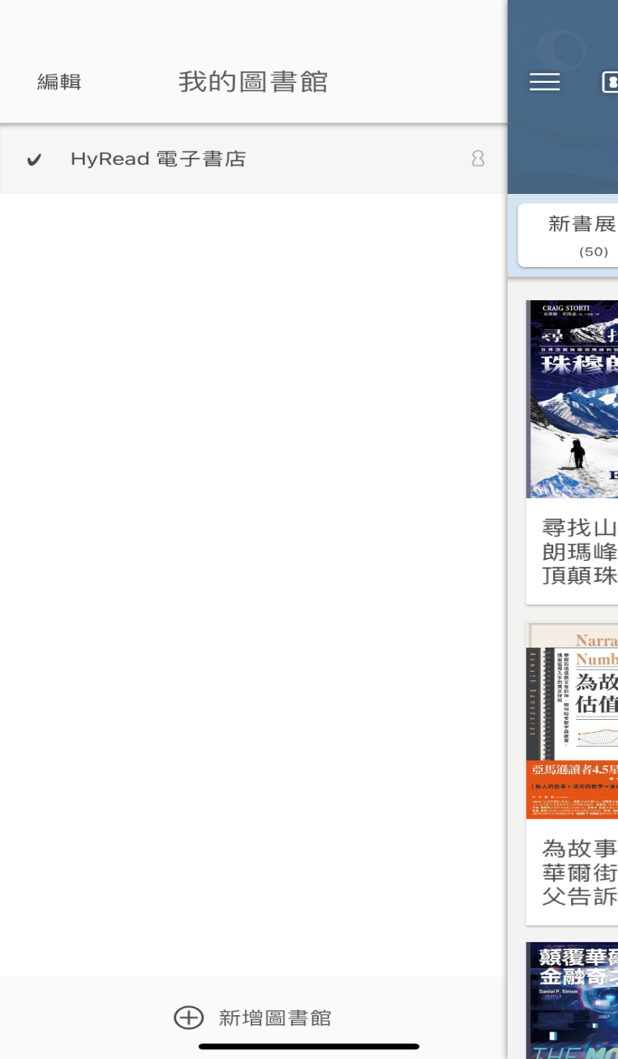
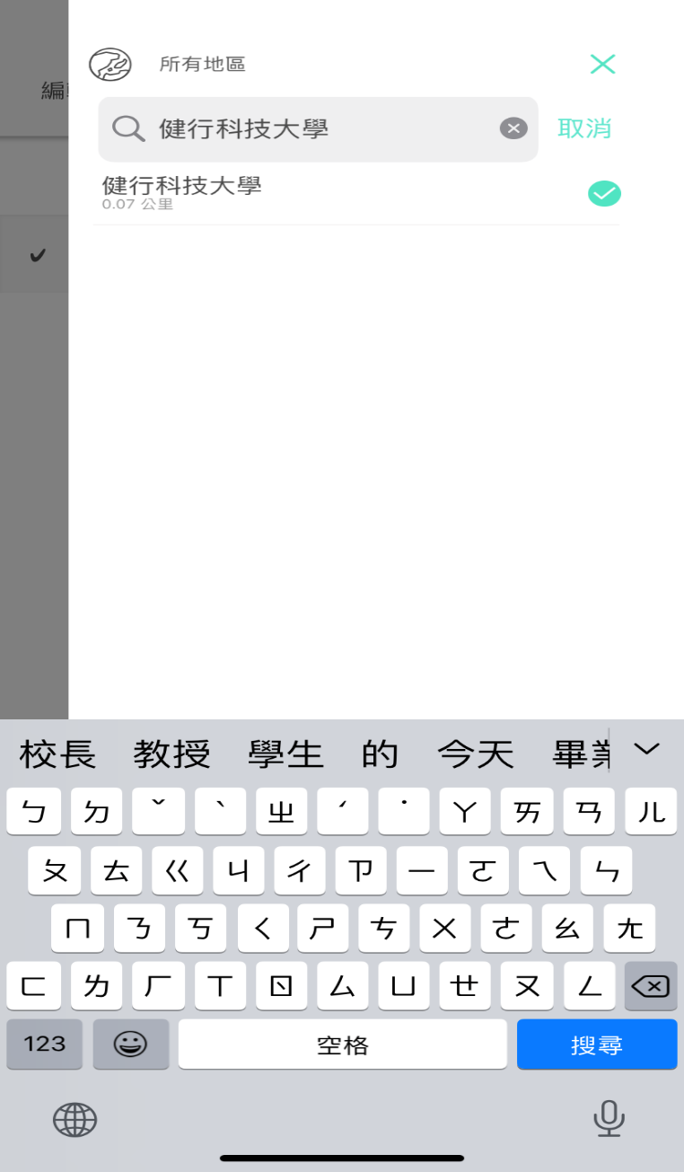
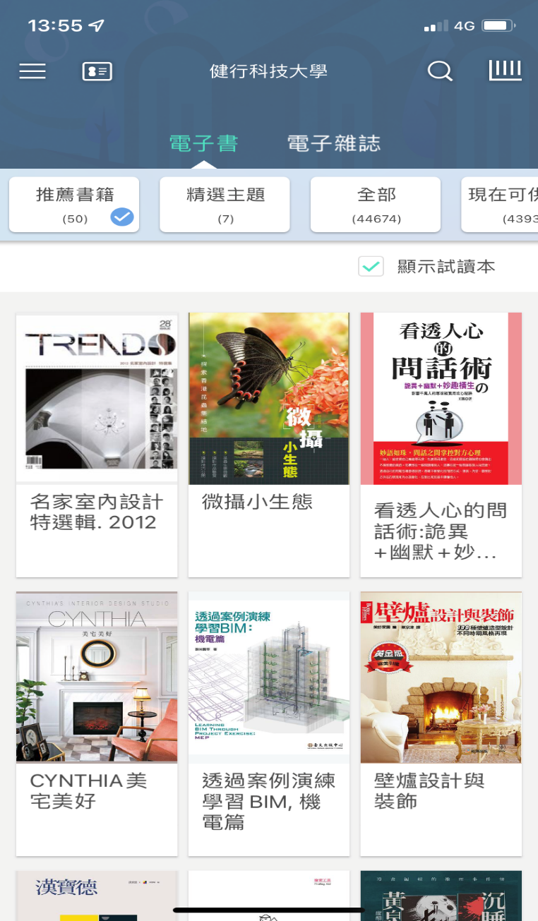
下載行動載具APP電子書
01
4
2
健科技大學
3
1
點選「新增圖書館」
選擇圖書館
進入健行科大的專屬電子書庫

Slide 50
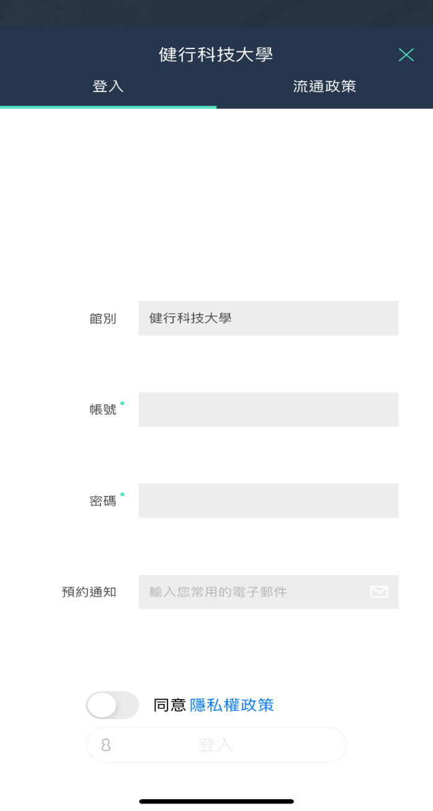
下載行動載具APP電子書
01
02
5
SIP帳號密碼
6
7
要同意才能登入
登入
選擇喜歡的電子書

Slide 51
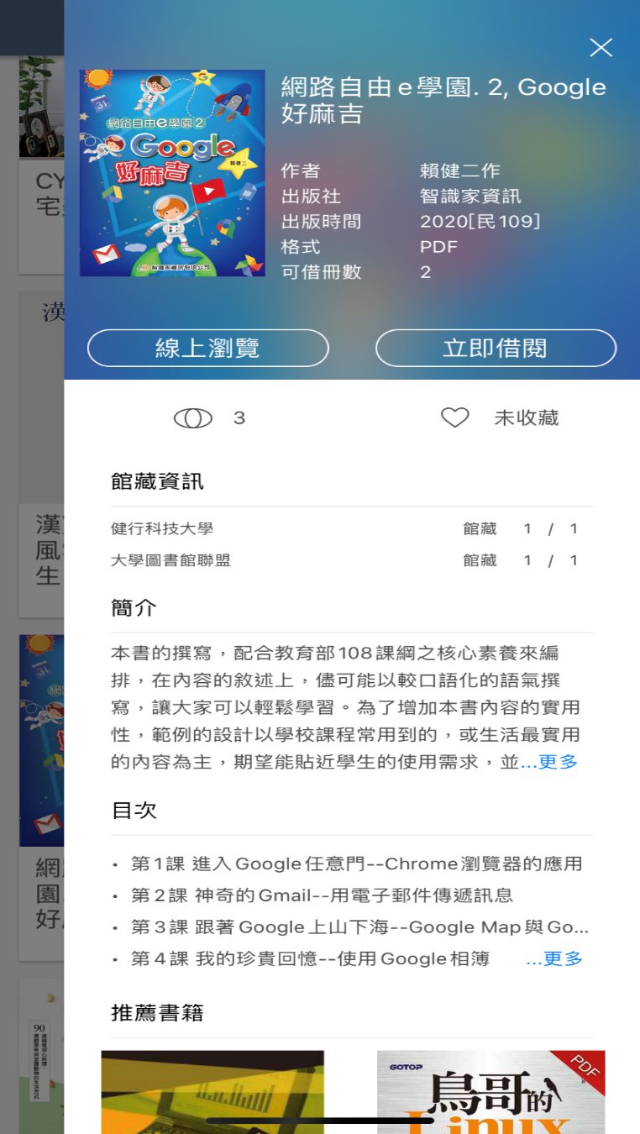
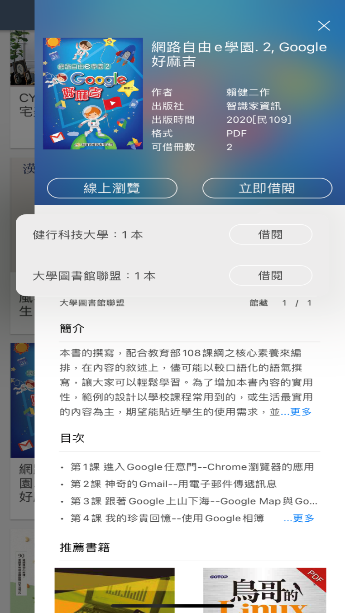
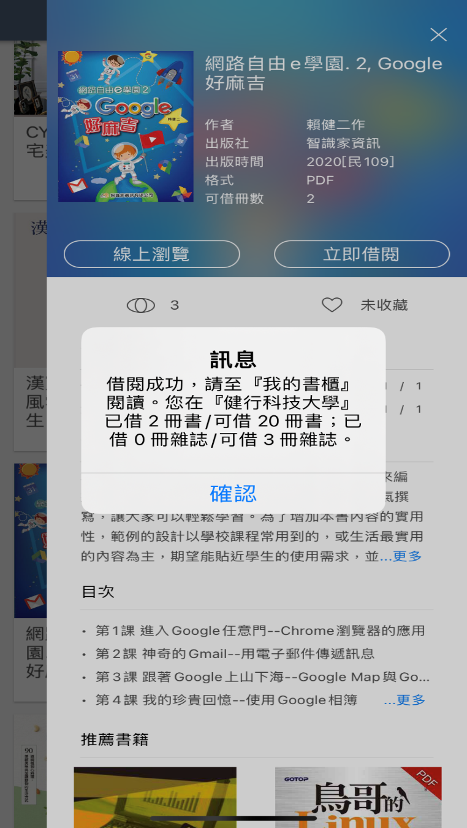
下載行動載具APP電子書
01
8
9
10
都可「借閱」

Slide 52
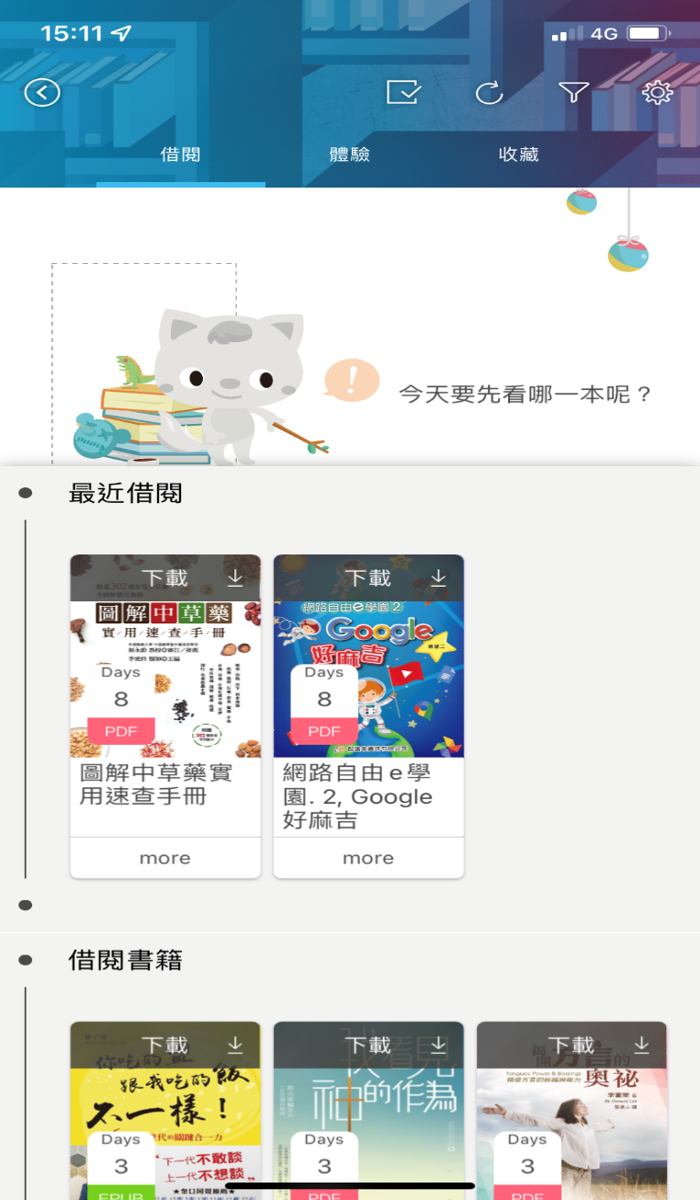
下載行動載具APP電子書
01
13
11
12
進入「書櫃」開始閱讀
繼續借書

Slide 53
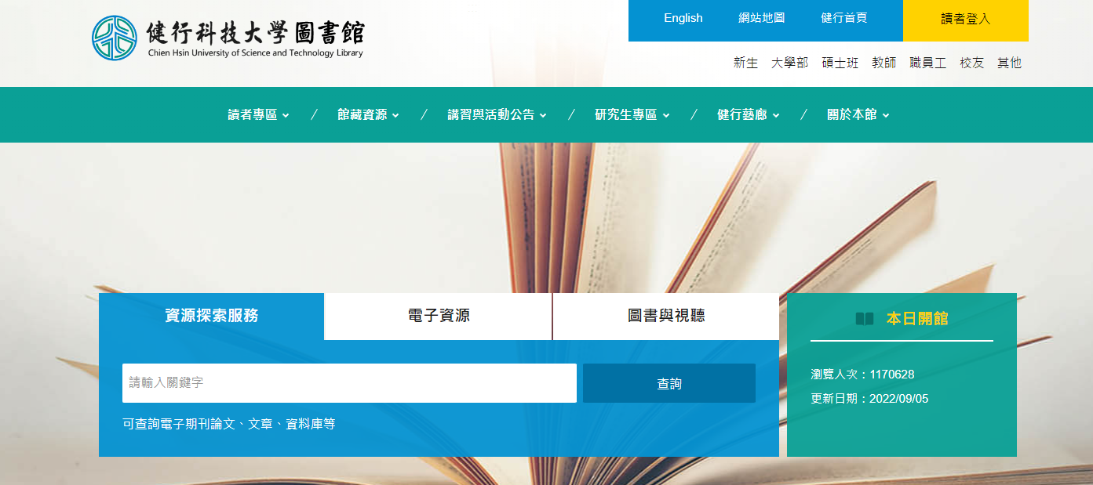
由圖書館網頁-電子資源查詢進入
02
01
Notes:
首先一定要到圖書館的網頁(如果是從學校首頁要找圖書館它是會在行政單位底下)，進入圖書館首頁後，首先在快速連結的地方點選館藏查詢

Slide 54
由圖書館網頁-電子資源查詢進入
02
02
輸入電子書平台名稱udn或HyRread或iRead或PUBU
03
Notes:
接下來介紹由電子資源查詢進入，一樣的也是要由圖書館網頁裡的快速連結中點選電子資源查詢

Slide 55
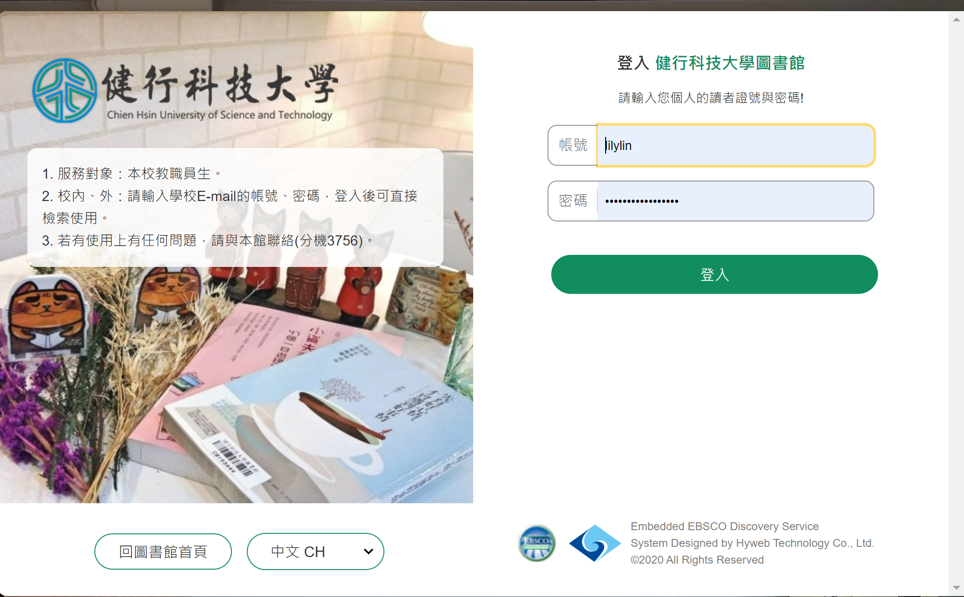
由圖書館網頁-電子資源查詢進入
02
SIP帳號密碼
04
Notes:
帳號密碼為SIP帳號密碼

Slide 56
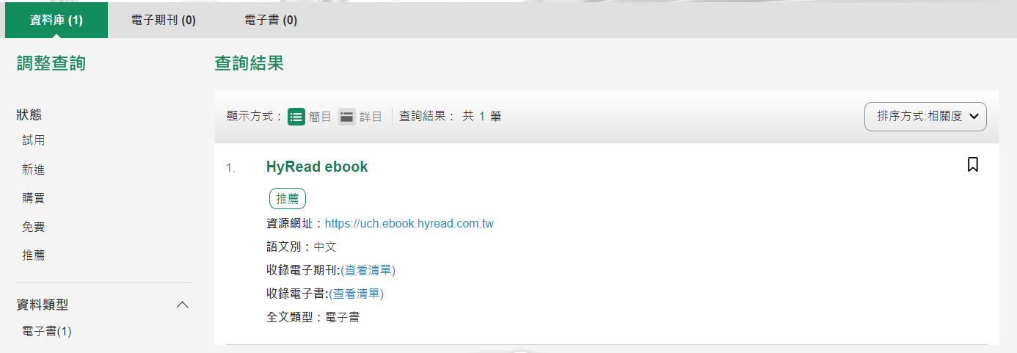
由圖書館網頁-電子資源查詢進入
02
點網址進入
05
Notes:
輸入電子書平台的名稱後查詢，點選網址進入

Slide 57
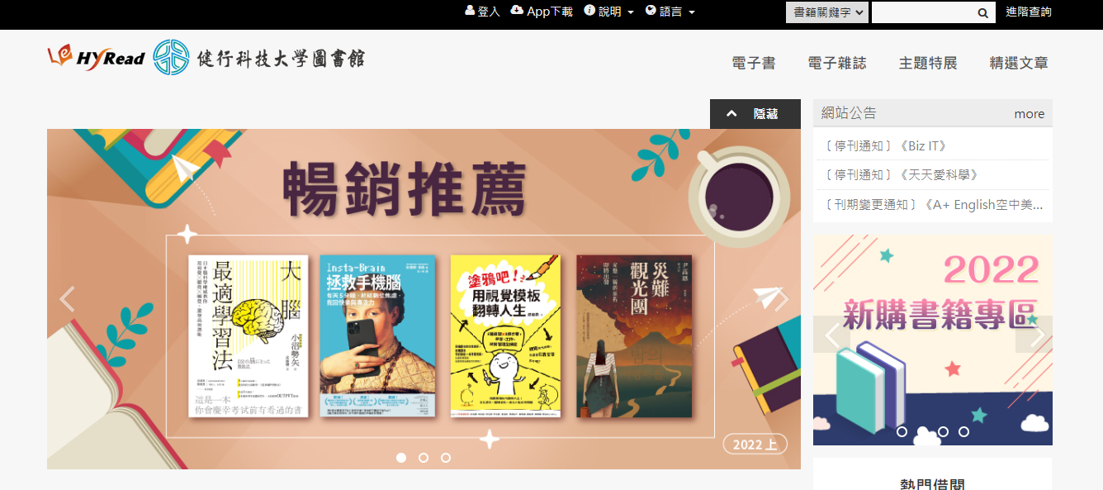
由圖書館網頁-電子資源查詢進入
02
06
Notes:
就會看到這個平台的首頁，電子書、雜誌及影音都可以線上閱讀

Slide 58
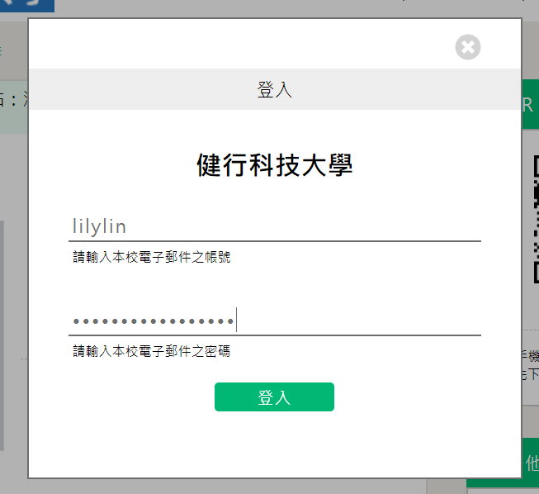
由圖書館網頁-電子資源查詢進入
02
07
SIP帳號密碼
Notes:
就會看到這個平台的首頁，電子書、雜誌及影音都可以線上閱讀

Slide 59
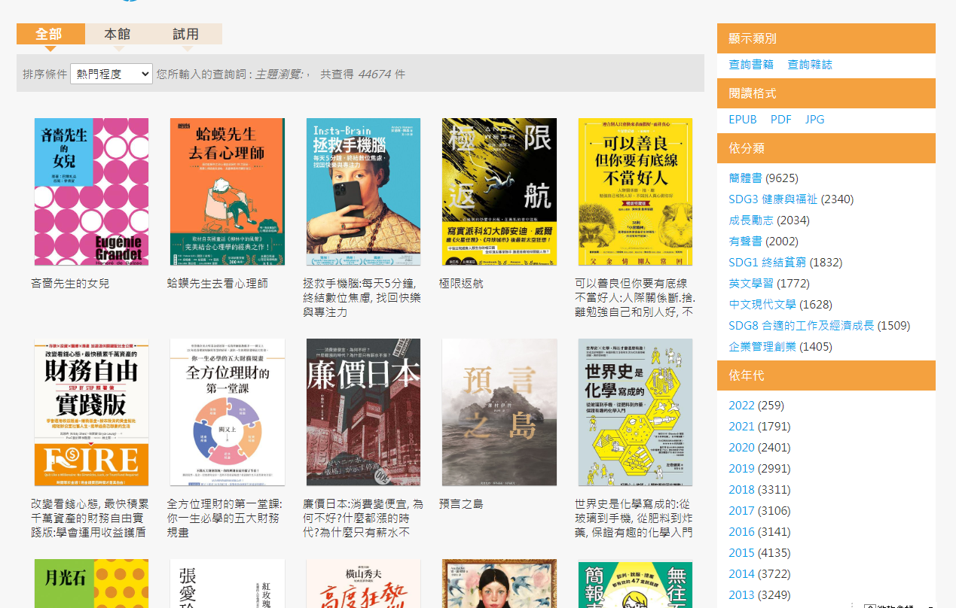
由圖書館網頁-電子資源查詢進入
02
08
選擇一本想看的書
9
Notes:
要借閱電子書，請點選電子書
就會出現電子書的畫面，你可以依條件篩選你要看的書

Slide 60
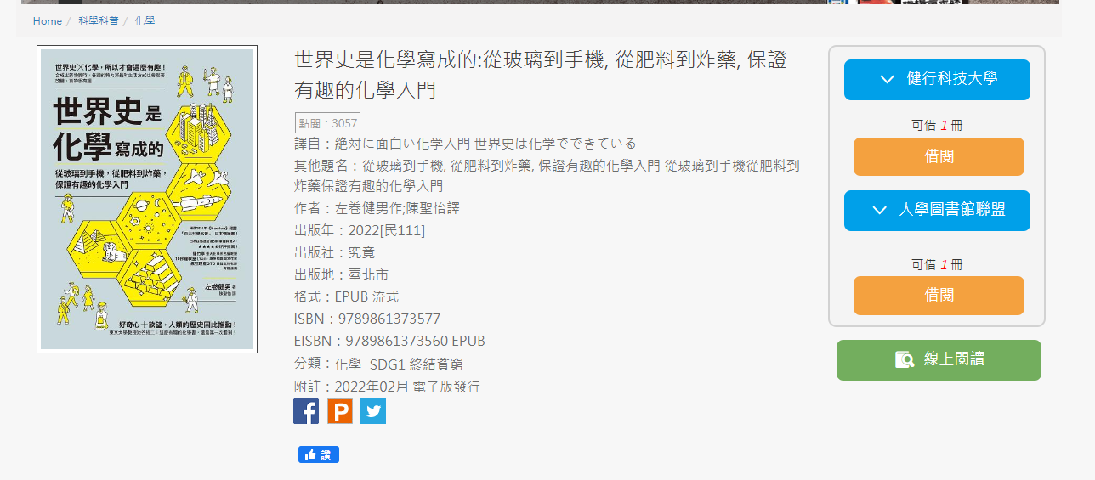
由圖書館網頁-電子資源查詢進入
02
只要有書都可以借
10
Notes:
選好書後，可以選擇借閱或是線上閱讀，如果要線上閱讀且要看到全部的內容時必須是在學校IP範圍內，否則只能觀看部份內容
如果選擇要借閱時，就必須登入

Slide 61
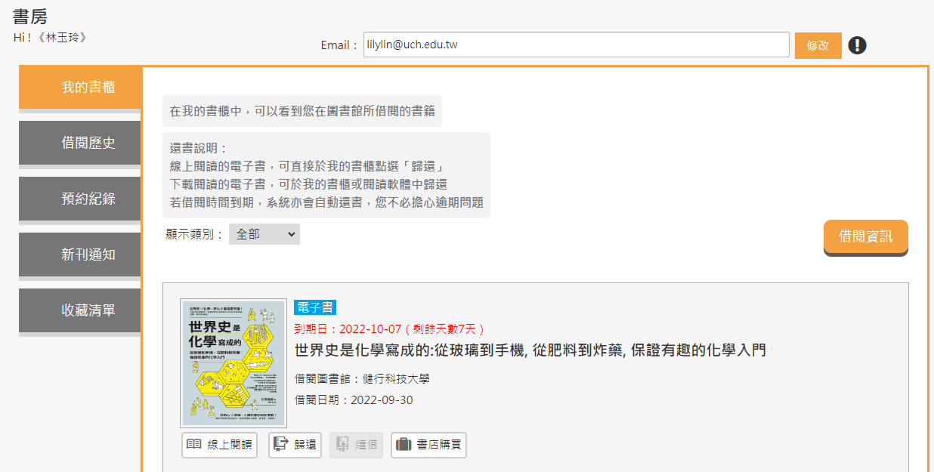
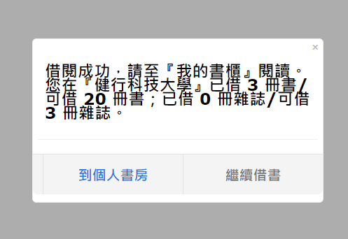
由圖書館網頁-電子資源查詢進入
02
11
13
12
可以看到所有借的電子書
點書房
14
Notes:
帳號密碼也是SIP帳號密碼
點借閱

Slide 62
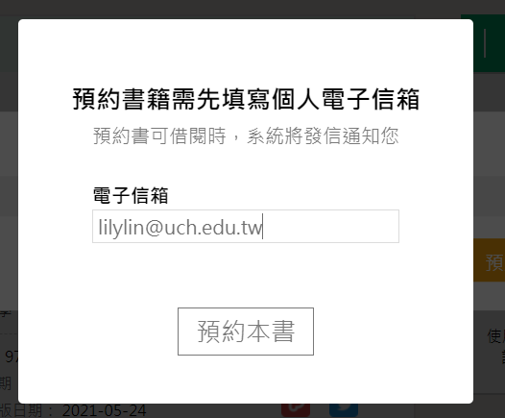
由圖書館網頁-電子資源查詢進入
02
無借閱的數量時，
點預約排隊等候
15
填寫SIP帳號
點預約本書排隊等候
16
Notes:
如果出現借閱已滿，可以點選預約
可以閱讀時，就會通知，再進入個人書房就可以閱讀了

Slide 63
更多雲端閱讀豐富功能
等您親自來體驗
Notes:
更多雲端閱讀豐富功能 ， 等您親自來體驗

Slide 64
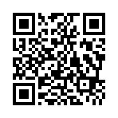
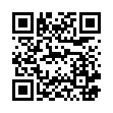
圖書館聯絡資訊
圖書館電子郵件信箱
其他聯絡方式
lib@uch.edu.tw
4581196轉學校分機3748~3758
圖書館APP
圖書館FB/IG
建議安裝圖書館APP
-查詢館藏
-到期提醒
-預約書到館等訊息不漏接。
各項公告、活動皆即時刊登。如有問題,可私訊喵編
iOS
Android
FB
IG

Slide 65
感
謝
聆
聽
THANKS
健行科技大學圖書館

